Slide 1
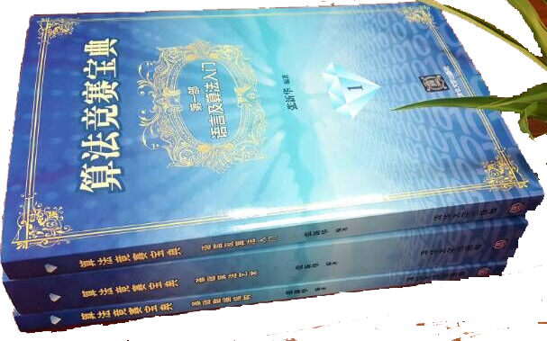
算法的优化艺术
★ ★ ★ ★ ★ ★ ★ ★ ★ ★ ★ ★ ★ ★ ★
基础
数据结构
基础算法艺术
语言及算法入门

Slide 2
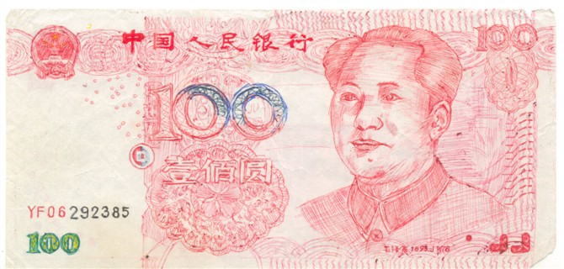
换零钱
我想把100元钱换成10元、5元、1元这样的零钱，这三种零钱每种至少各有一张，共有多少种兑换方案？

Slide 3
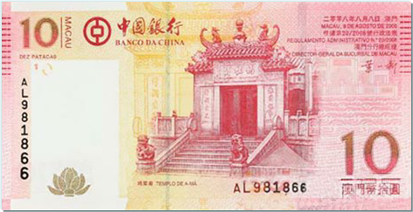


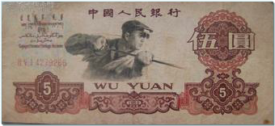

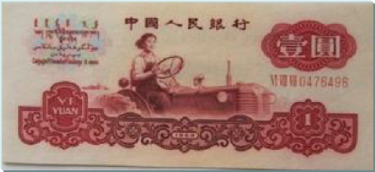
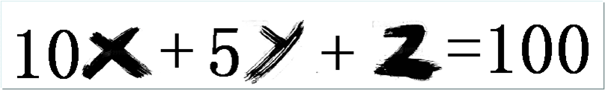

Slide 4
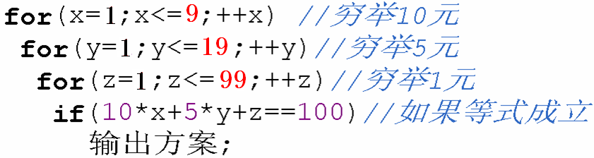
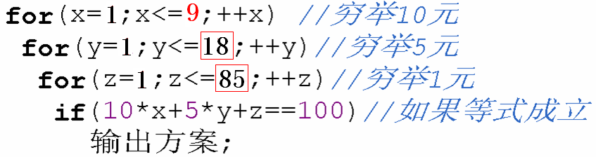
三重循环
9*19*99=16929次循环
9*18*85=13770次循环
减少了3159次

Slide 5
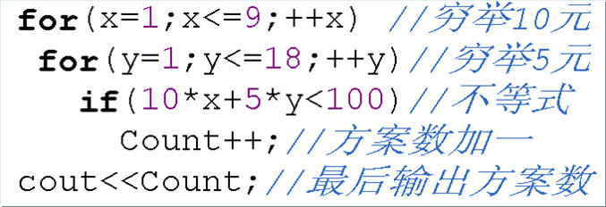
二重循环
9*18=162次循环，效率提高85倍

Slide 6

一重循环
取1张10元，则剩下的90元可以用1-17张5元和若干张1元相加得到，故有17种方案；
取2张10元，则剩下的80元可以用1-15张5元和若干张1元相加得到，故有15种方案；
…
取9张10元，则剩下的10元可以用1张5元和若干张1元相加得到，故有1种方案。
总方案数为1+3+5+…+15+17，变量每次+2，因此可用一重循环完成。

Slide 7
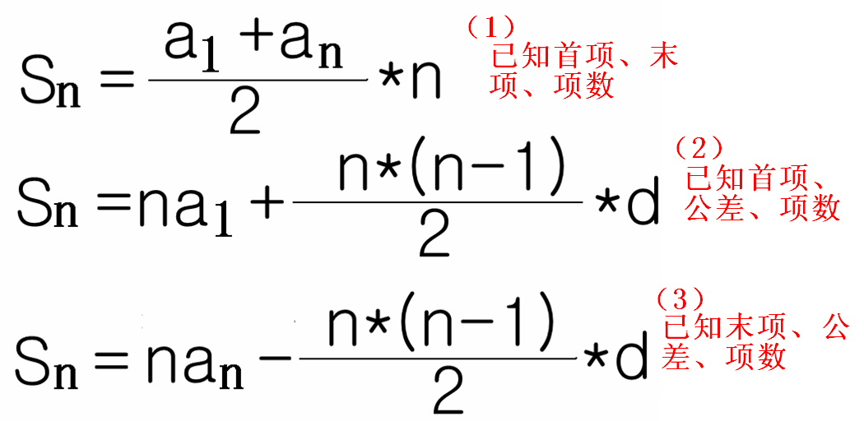
0重循环
1，3，5，7，…15,17为公差d=2的等差数列，其中首项设为a1,末项设为an，项数设为n,和为Sn,则求和公式为：

Slide 8
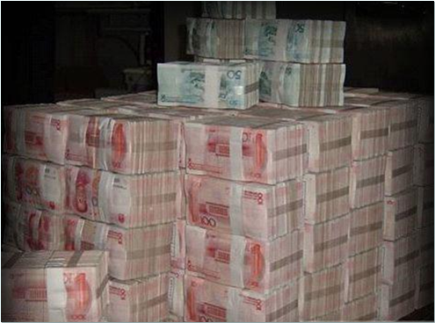
问题的扩展
把N元钱换成10元、5元、1元，每种零钱至少有一张，共有多少种兑换方案？

Slide 9

分析
是等差数列吗？
由于每增加一张10元必定减少两张5元，所以为公差为2的等差数列
10元最多张数是多少？
N/10（取整）当N%10>5
N/10-1 当N%10<=5

Slide 10

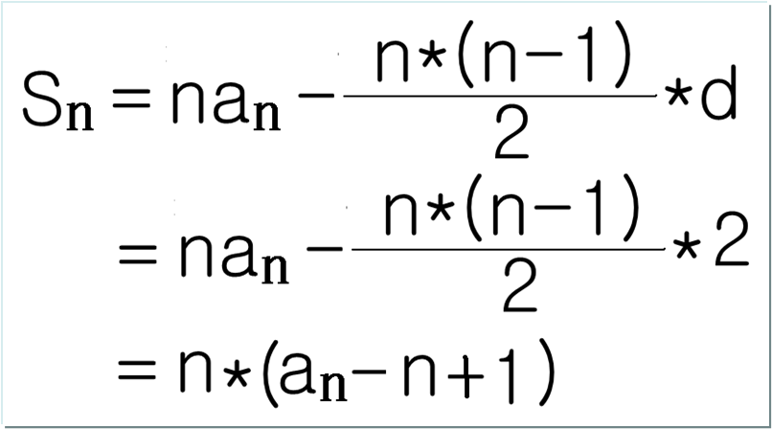
5元最多张数是多少？
（N-10）/5 当（N-10）%5>0
（N-10）/5-1 当（N-10）%5=0
写出求和公式？

Slide 11
开始
N%10>5
是
否
项数=N/10
项数=N/10-1
（N-10）%5<1
是
否
末项=（N-10）/5-1
末项=（N-10）/5
代入公式,输出结果
结束

Slide 12

精益求精，止于至善
谢谢！

